Slide 1
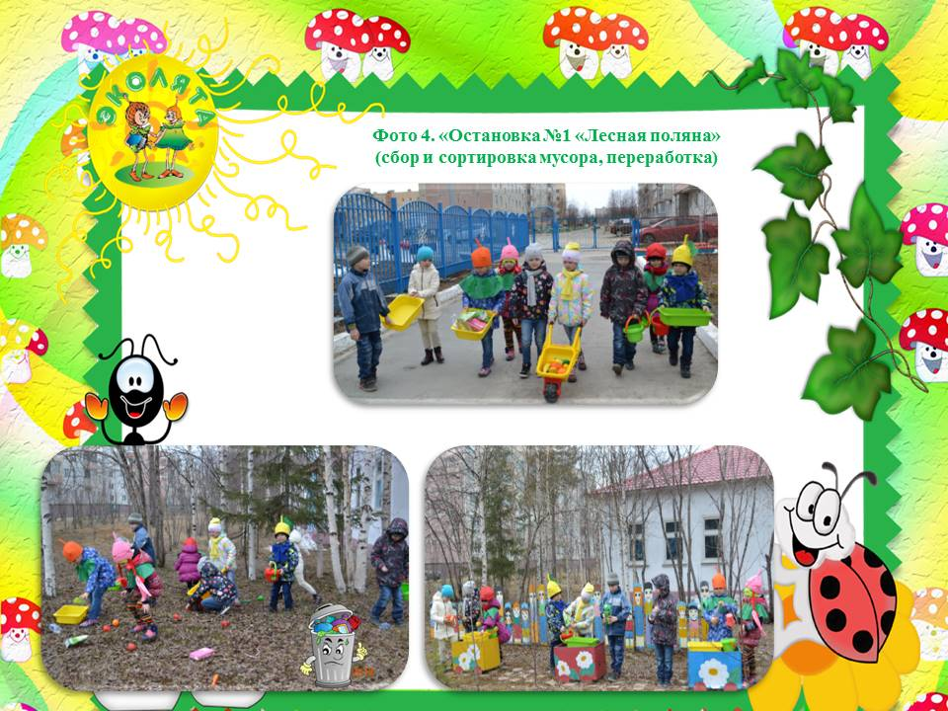

Эколого-развивающее пространство ДОУ как средство воспитания эко-волонтёров дошкольников
Муниципальное образование город Муравленко
Ямало-Ненецкого автономного округа
МУНИЦИПАЛЬНОЕ БЮДЖЕТНОЕ ДОШКОЛЬНОЕ ОБРАЗОВАТЕЛЬНОЕ УЧРЕЖДЕНИЕ
«ДЕТСКИЙ САД «БУРАТИНО»
Проект

Slide 2
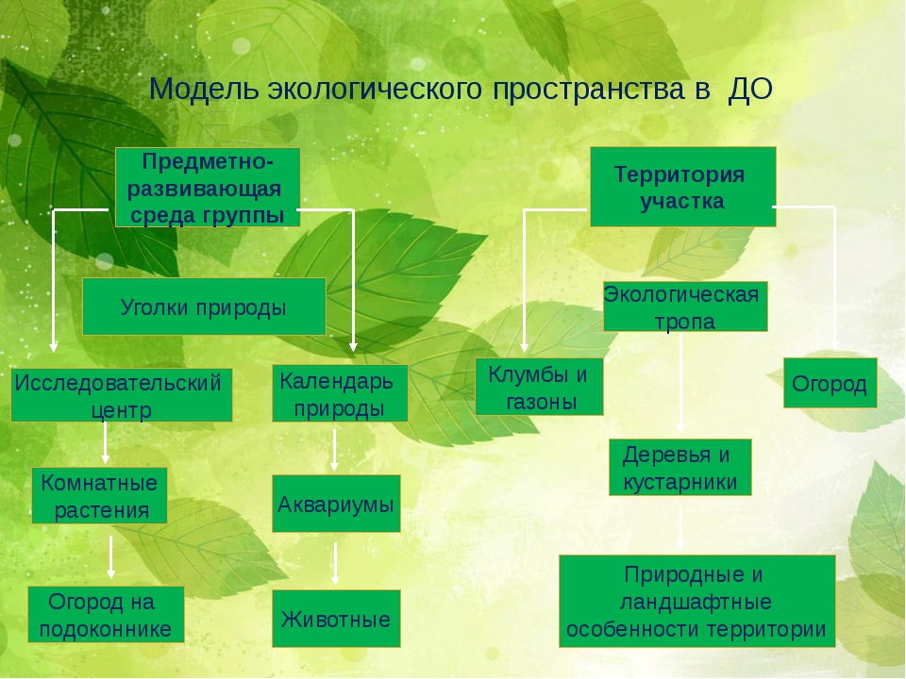
Модель эколого-развивающего пространства ДОУ
Территория
Зона коллекций
Мини-музеи

Slide 3
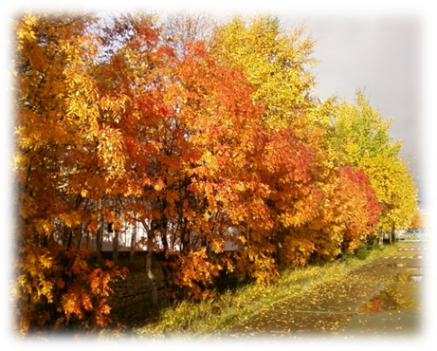
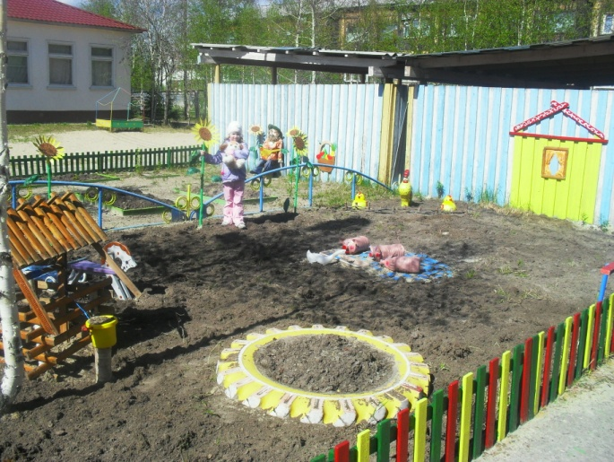
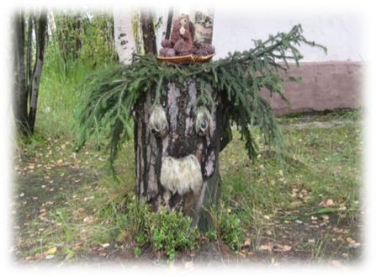
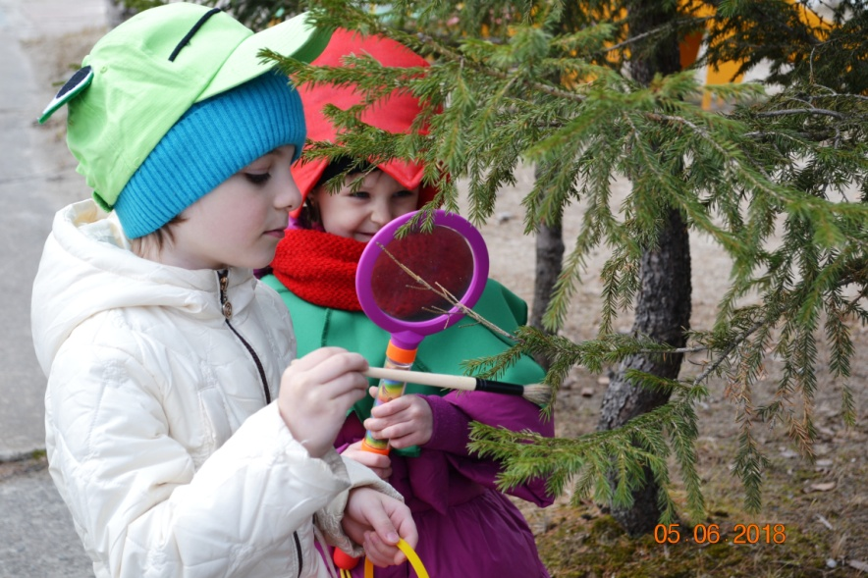
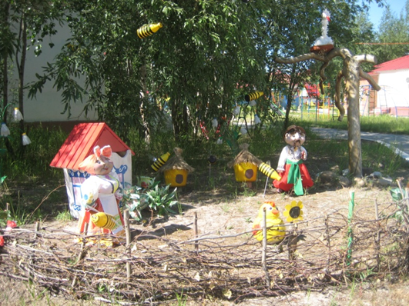
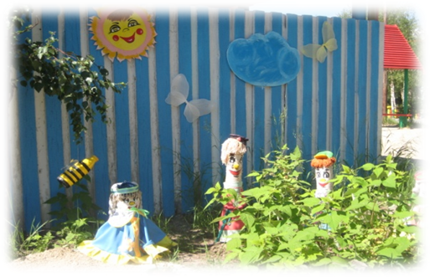
«Птичий столб» - объекты для наблюдения: птицы, как обитающие на территории нашего города, так и прилетающие из леса (куропатки,свирестели).
• «Бабушкин дворик» - площадка оборудованная в деревенском стиле с использованием предметов интерьера деревенского старинного двора, что является основой для организации работы в краеведческом направлении и в патриотическом воспитании.
• «Спортивная площадка» - центр для организации подвижных игр с экологическим содержанием.
Эколого-развивающая среда территории
Все пространство территории разделено на экологические центры, которые соединены в специально оборудованный образовательный маршрут в природу, проходящий через:
• «Рябиновая аллея» - объекты для наблюдения: рябины разного возраста, стволы разной толщины и различающиеся цветом коры и т.д.
• «Пенёк» - «кладезь» полезной информации. Так, после прочтения и обсуждения сказки Н.Рыжовой «Как Медведь пень потерял» можно провести наблюдения за пнем (рассмотреть его поверхность при помощи луп).
• «Альпийская горка» - элемент ландшафтного дизайна, представляющий собой каменистую конструкцию в виде возвышенности, на которой высажены растения.
«Ёлочка» - объекты для наблюдения: сравнение и различение ели, сосны, лиственницы и кедра.
• «Огород» - этот центр помогает детям уже в дошкольном возрасте получать достоверные знания о природе и приобретать практические навыки ухода за растениями.
• «Метеоплощадка» - служит обучению детей элементарному прогнозированию состояния погоды; для организации систематических наблюдений и исследовательской деятельности дошкольников.
• «Цветочная поляна»- объекты для наблюдения: рост разных цветов, появление семян, сравнение.

Slide 4
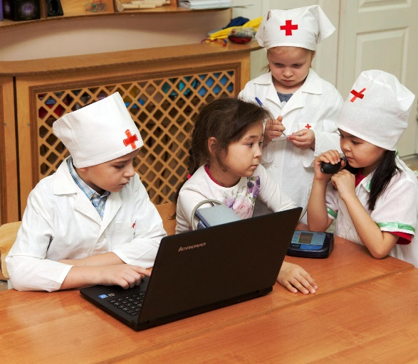
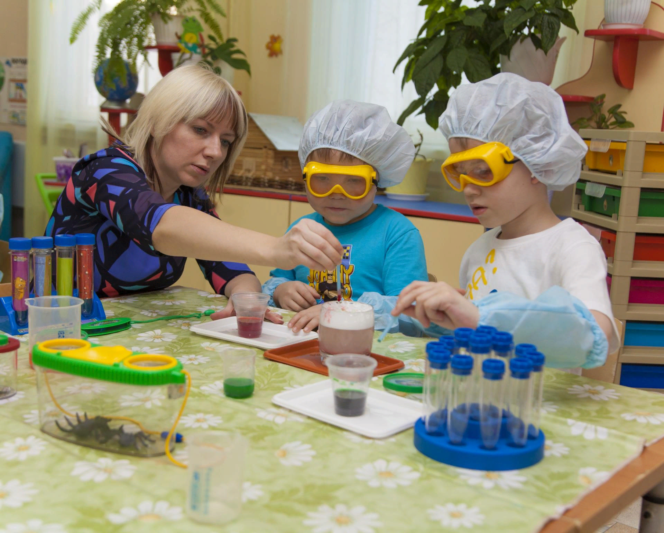
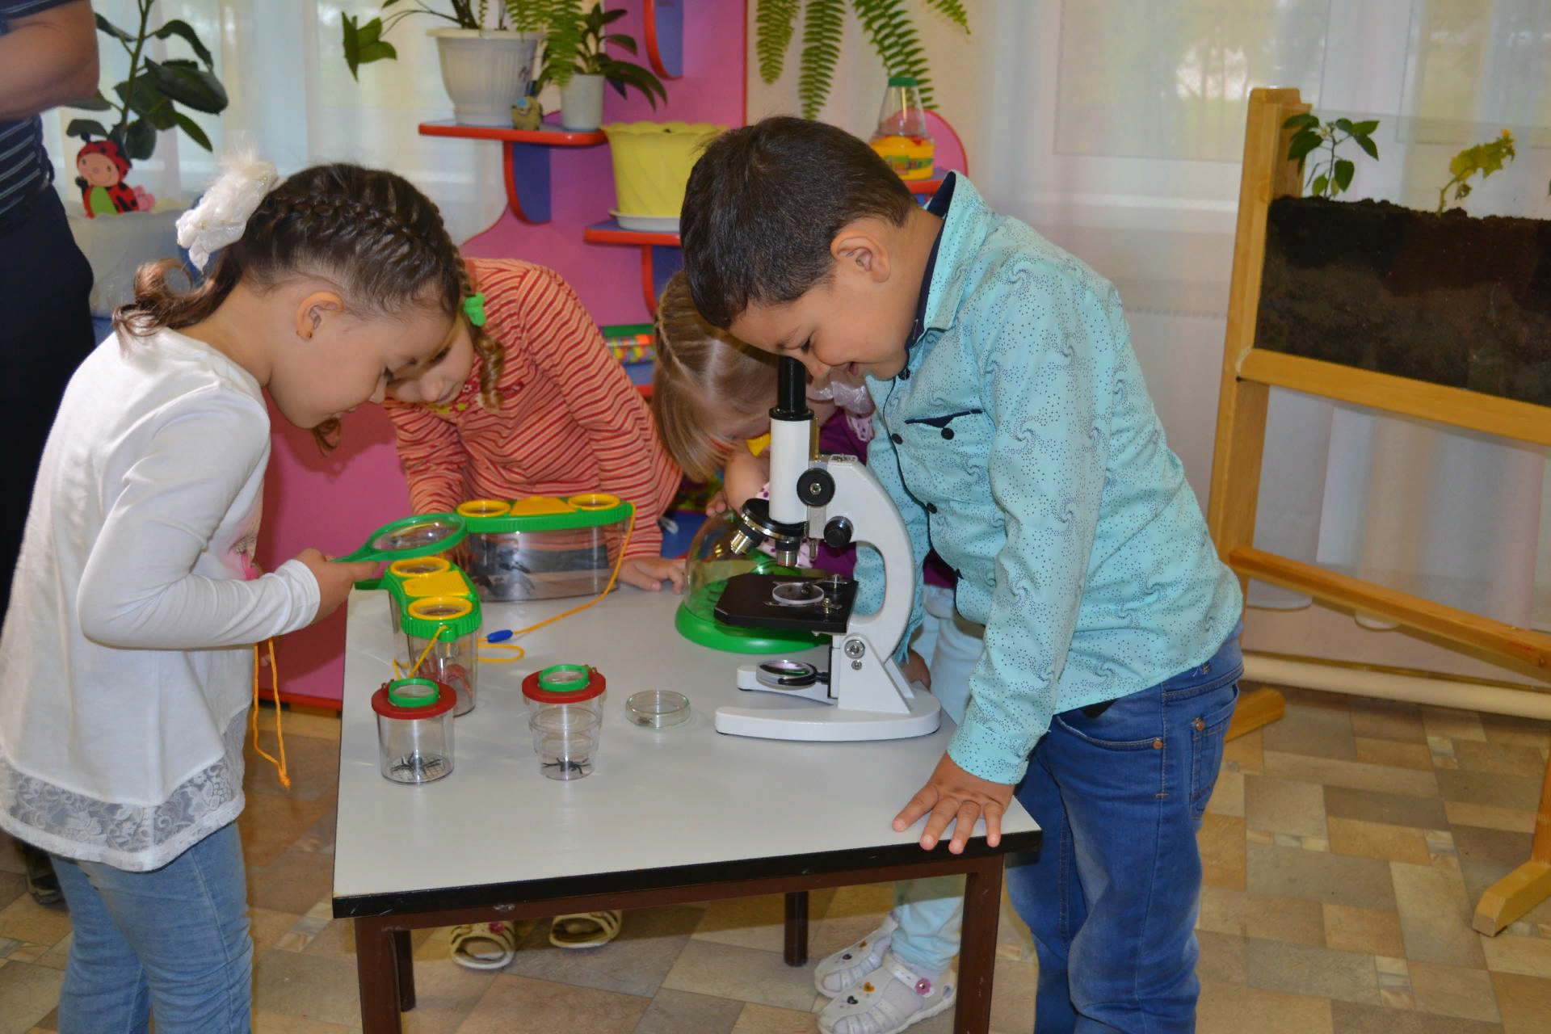
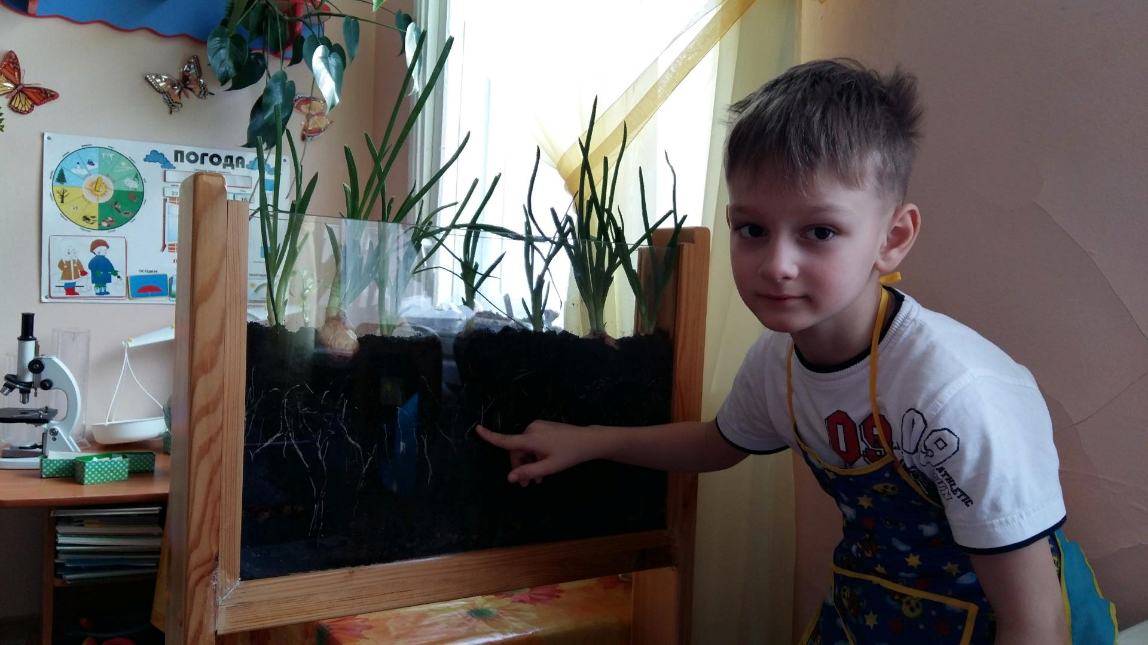
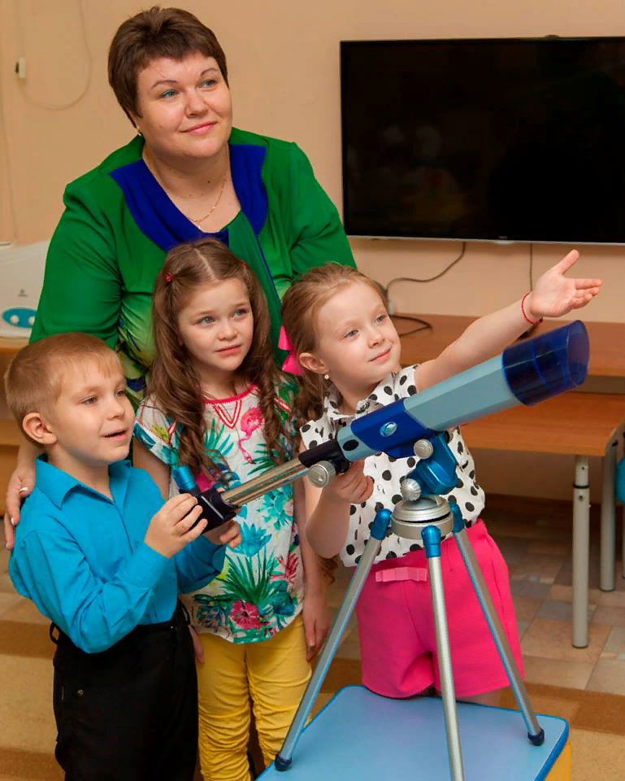
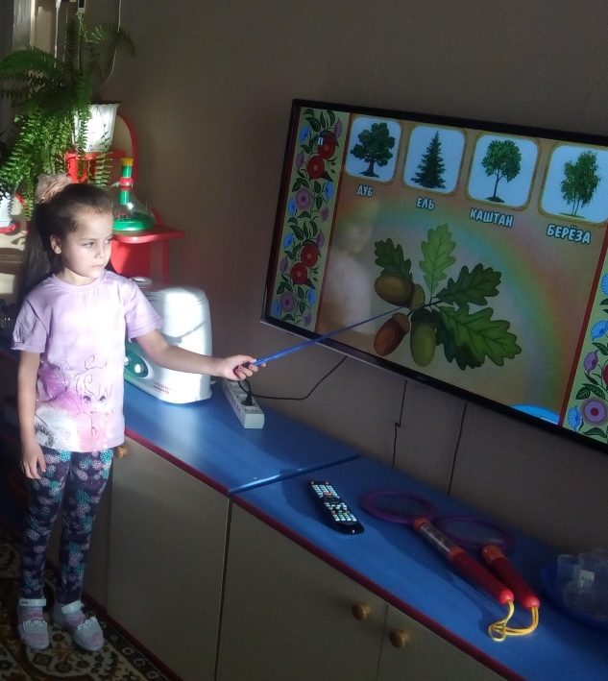
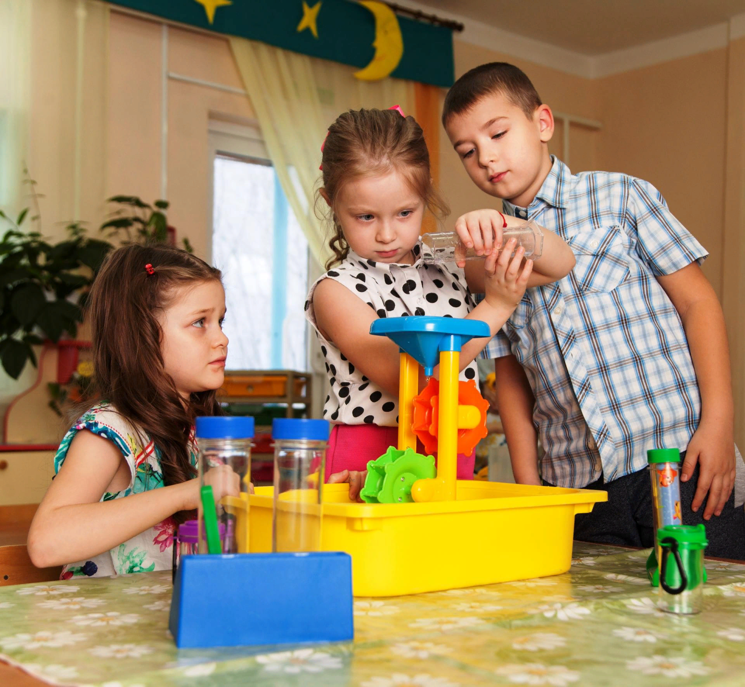
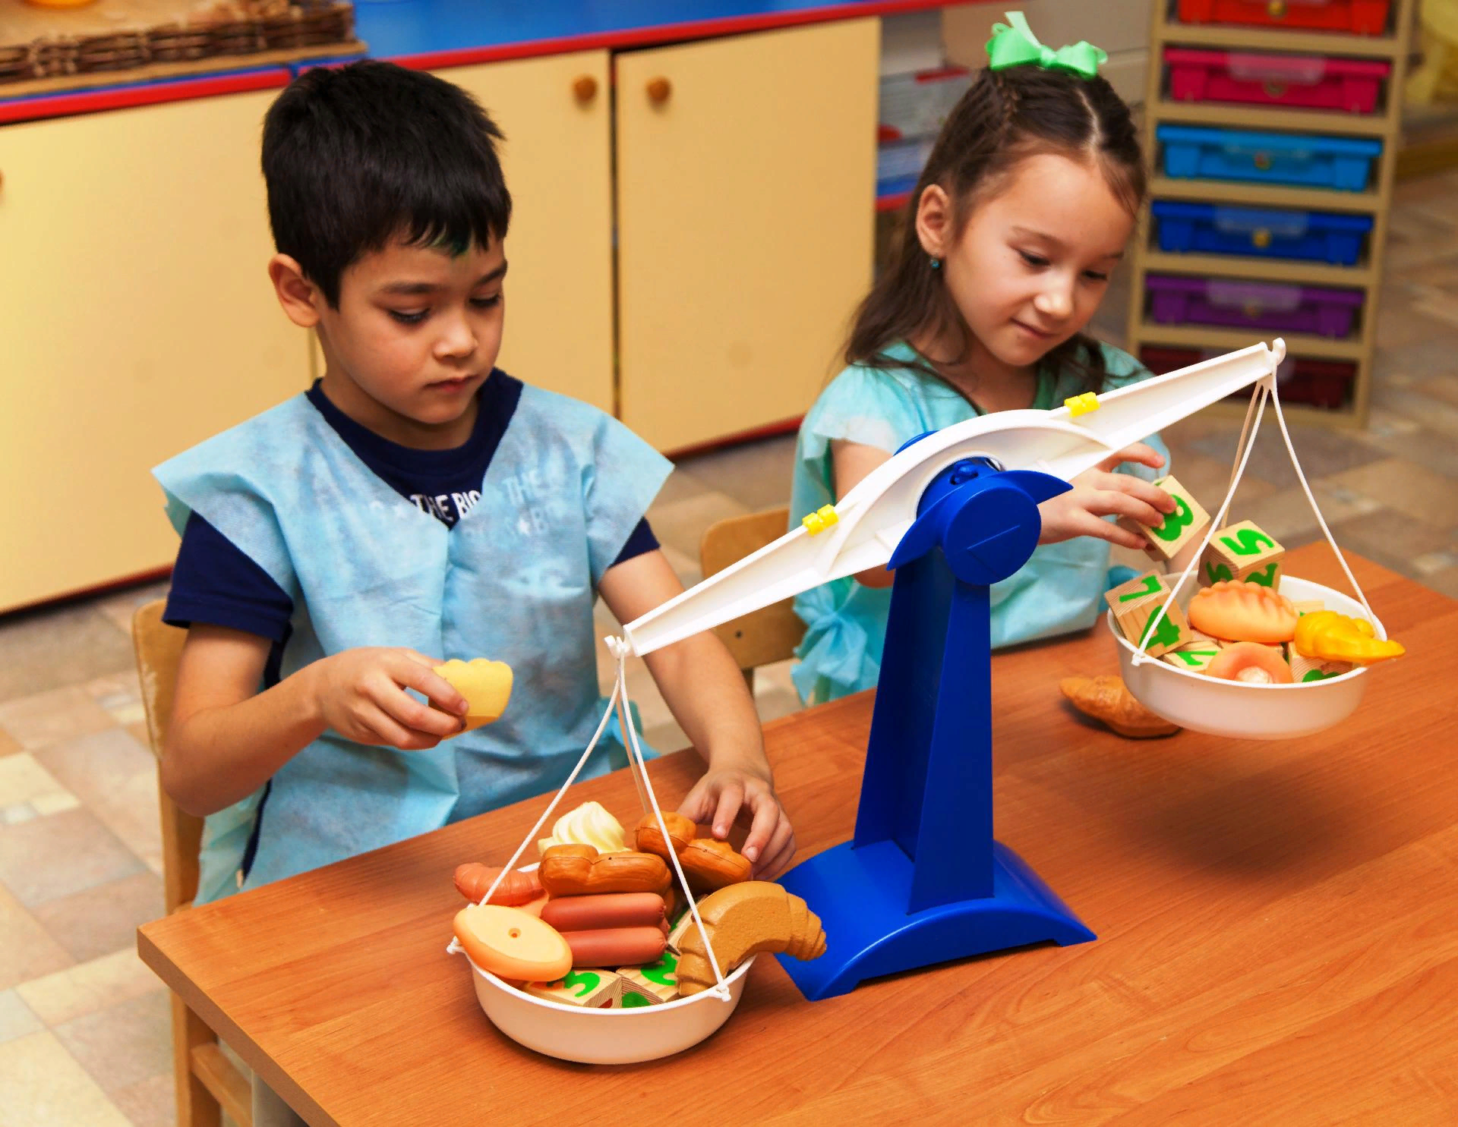
Эколого-развивающая среда групп
Мини-лаборатории, зеленые уголки, исследовательский центр «Лаборатория чудесных превращений», Лаборатория «Наураша» для экспериментирования, «Огород на окне»; выставочный уголок; зона коллекций, учебно - методическая литература, наглядные пособия, иллюстративный материал, картотеки опытов, наблюдений, алгоритмов действий (в природе, проведения экспериментов и др.), игры экологического содержания

Slide 5



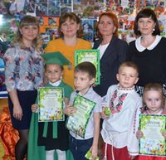
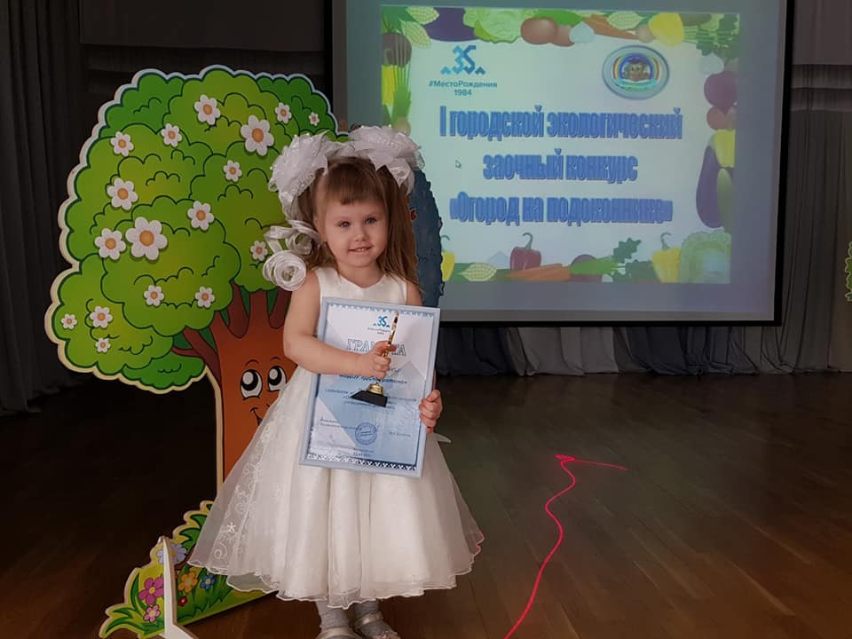
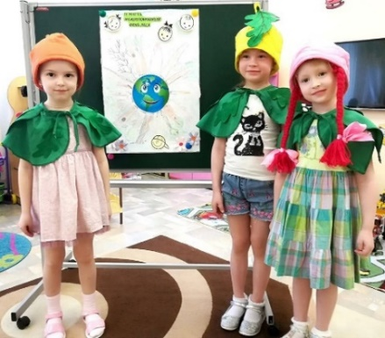
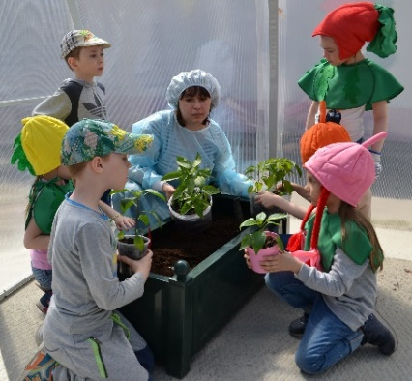
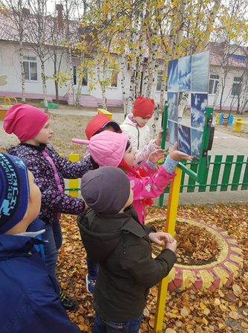
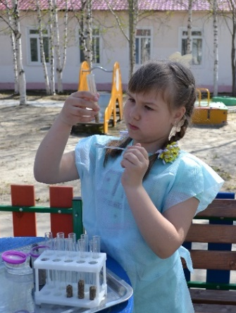

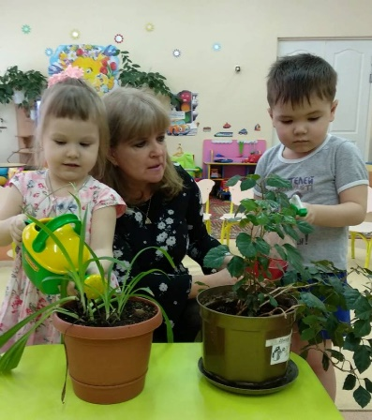
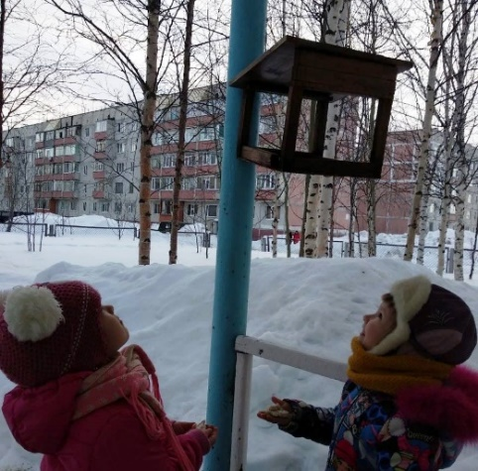
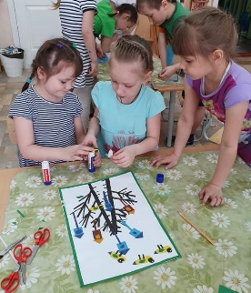
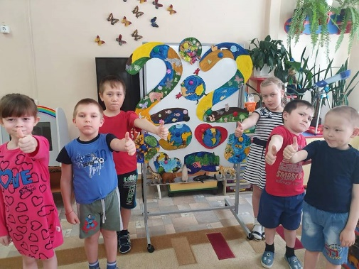
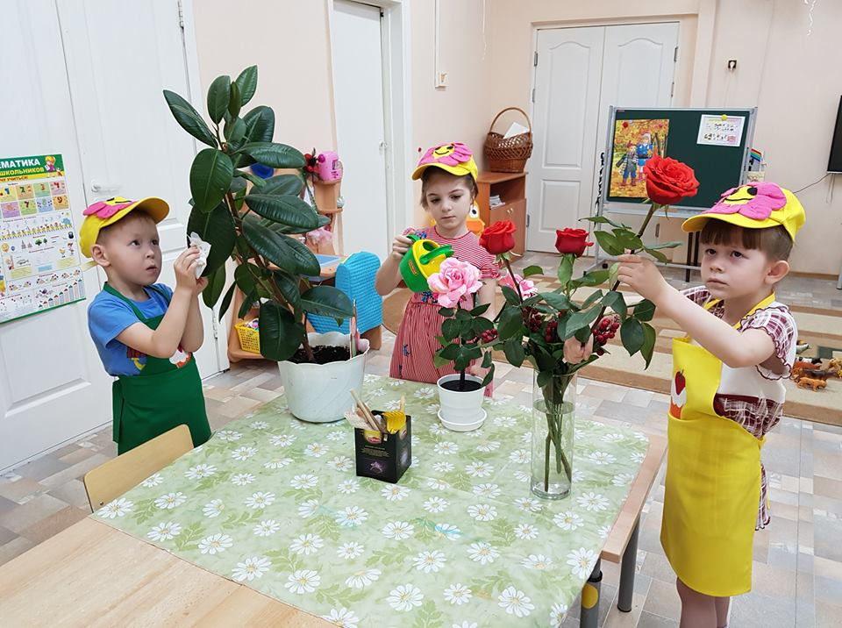

Пути реализации эко-волонтёрской работы в МБДОУ
Всероссийский природоохранный
социально-образовательный Проект
«Эколята-дошколята»
Проект «Академия юных исследователей»
Городской фестиваль науки «Ботаникус»
Акция «Покормите птиц»
Проект «Наш зеленый детский сад»
Проект «Птицы наши друзья»
Проект «Живи, Земля, живи!»

Slide 6
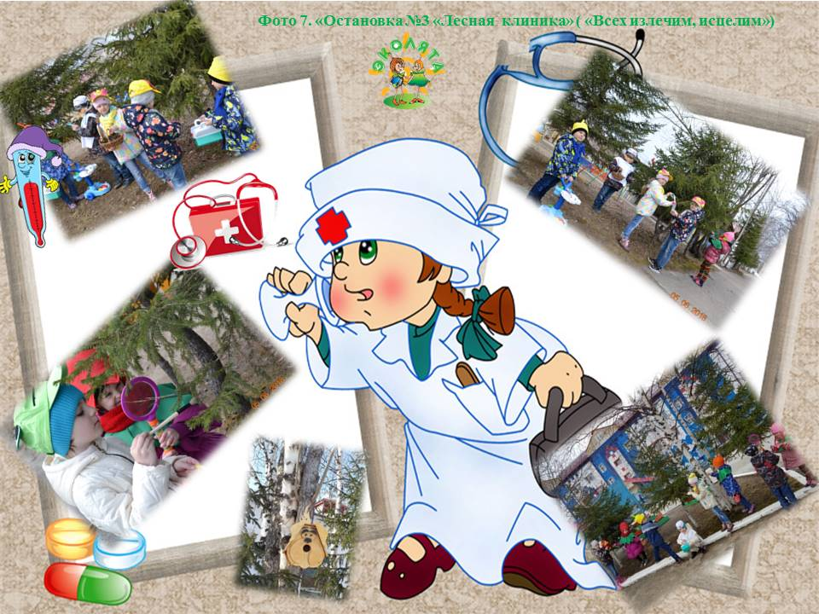


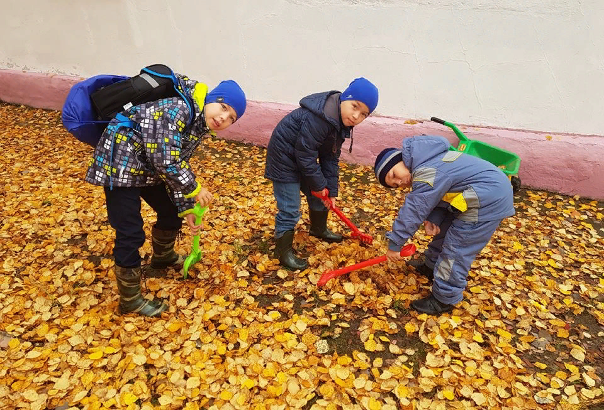
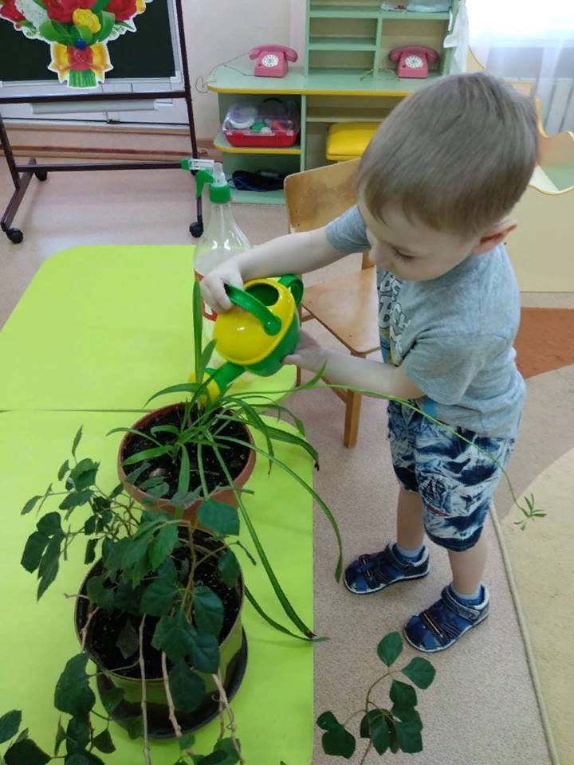
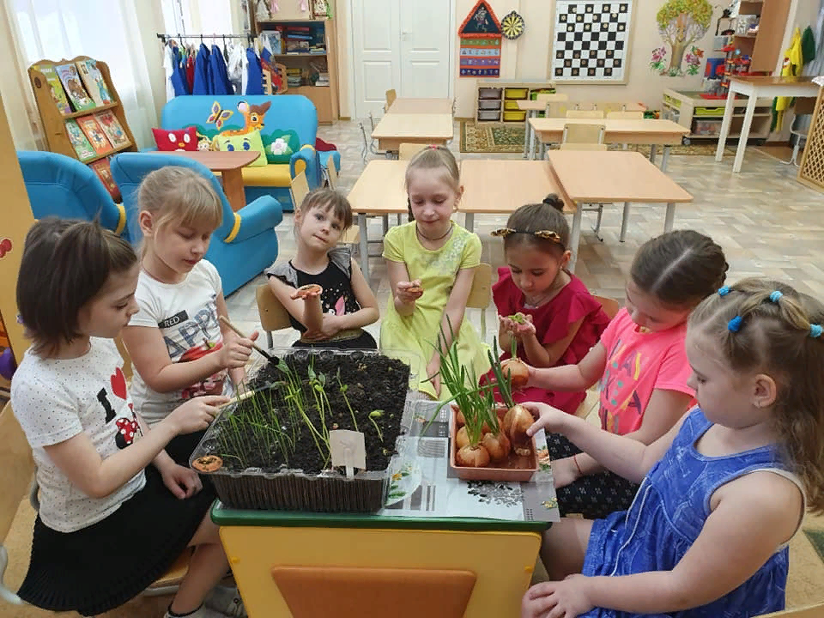
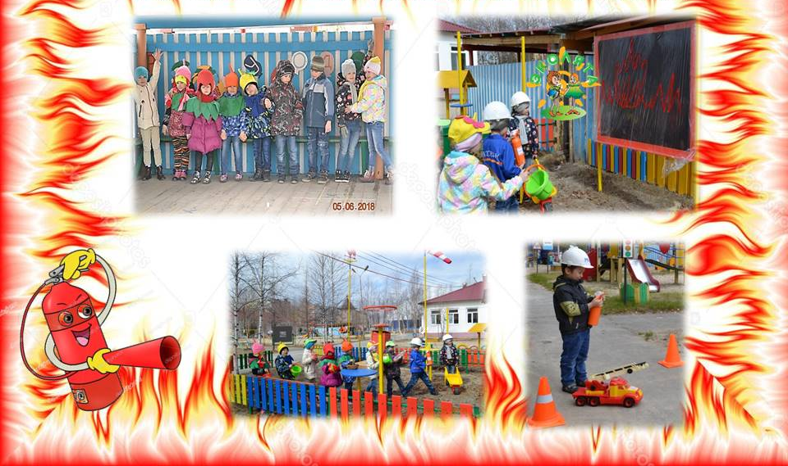
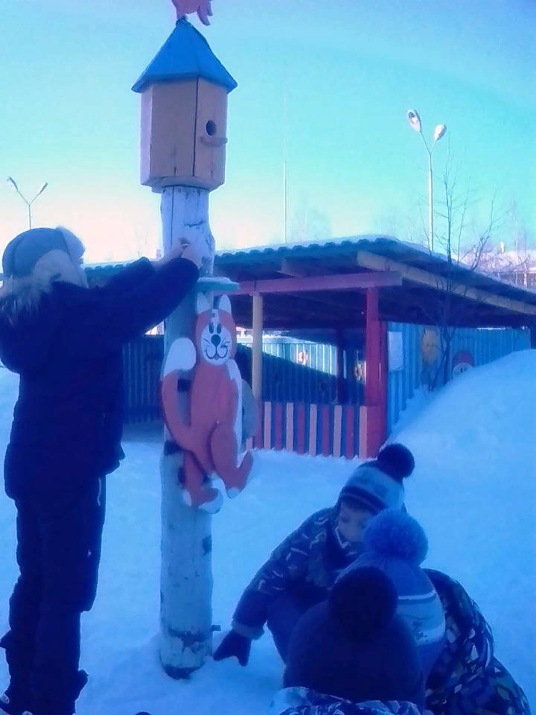

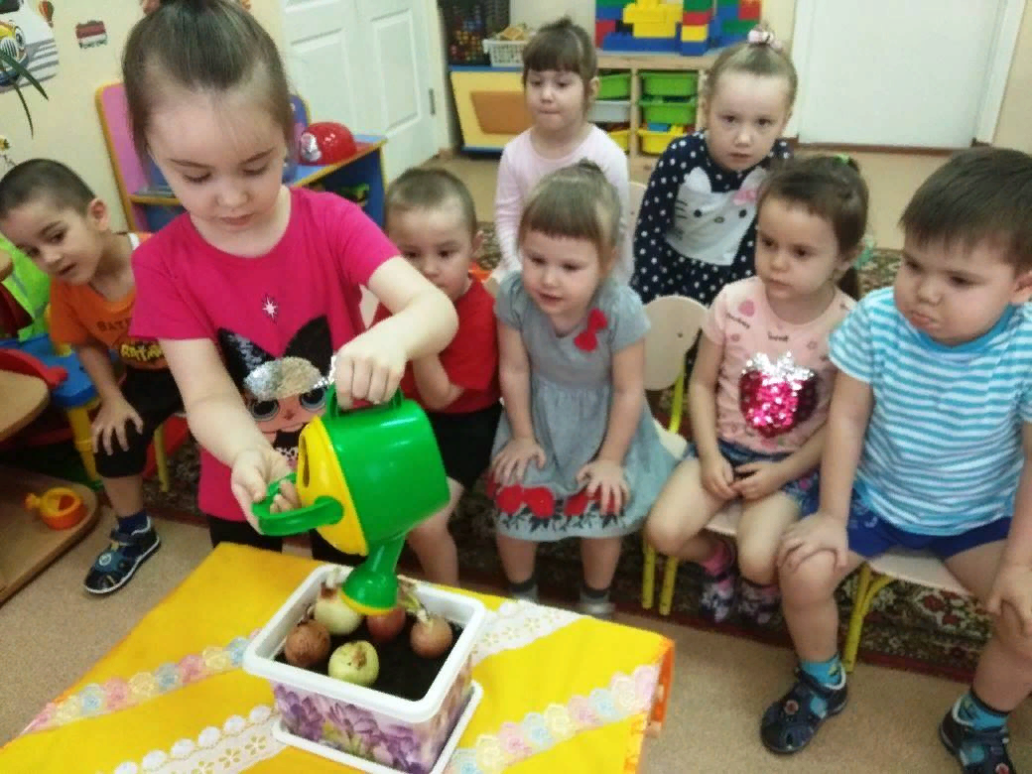

Наши Эко-волонтёры

Slide 7
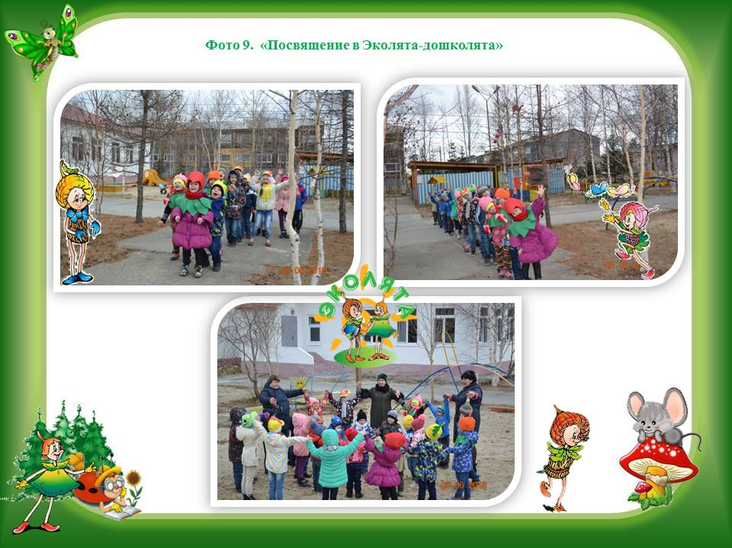
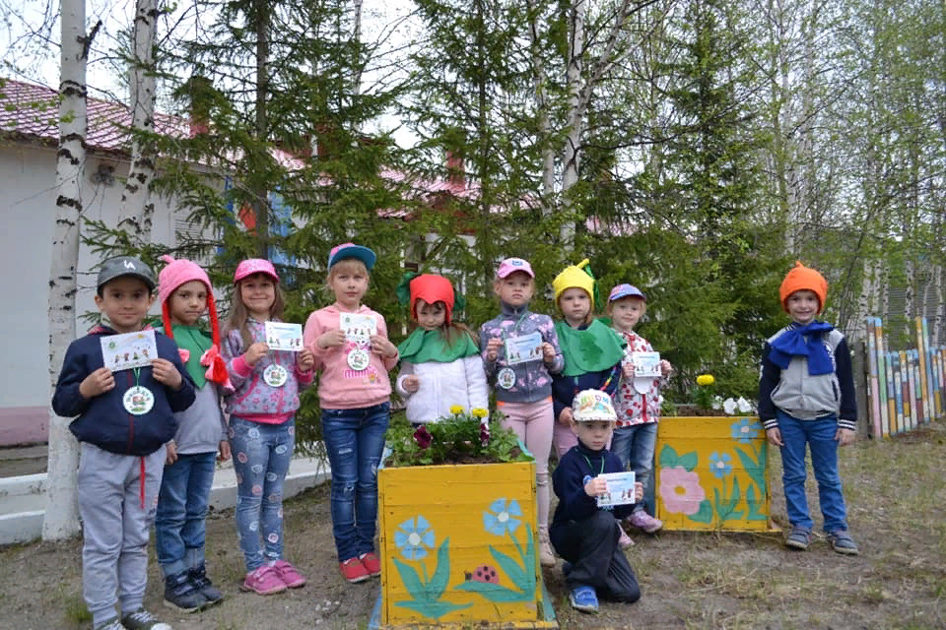
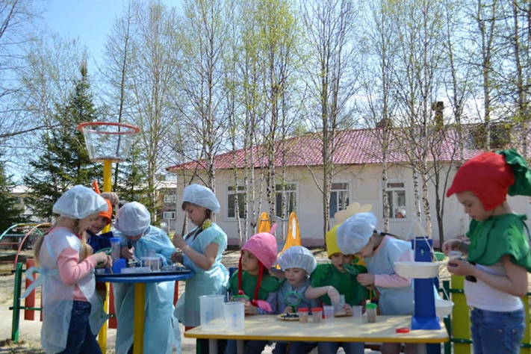
Эко-квест «Эколята спешат на помощь»

Slide 8
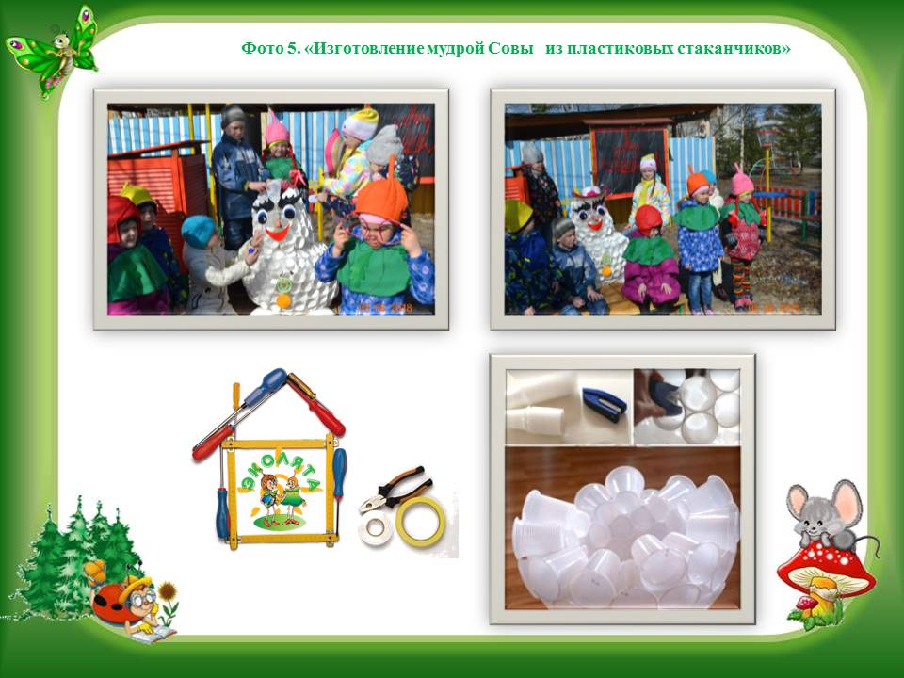
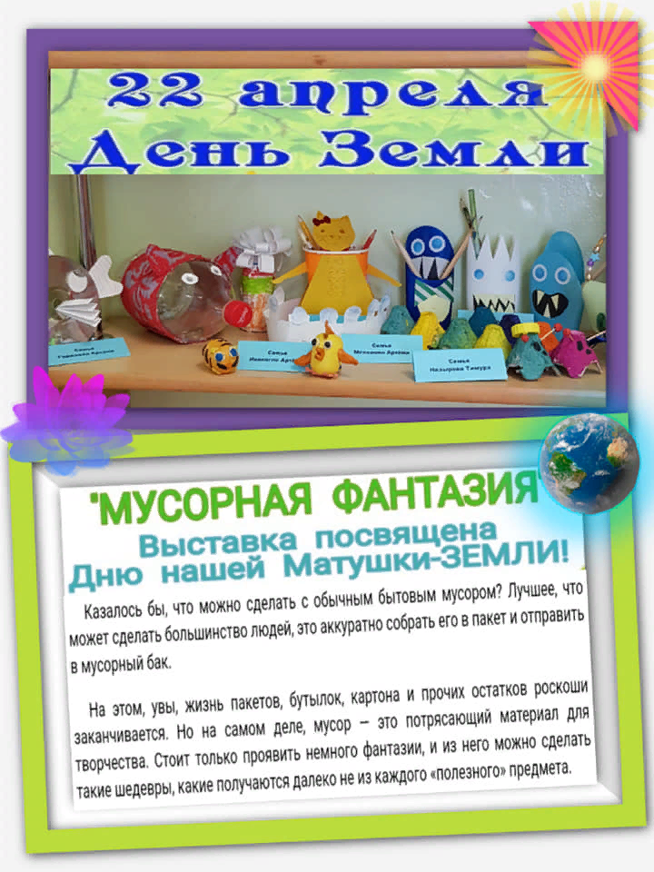


Slide 9
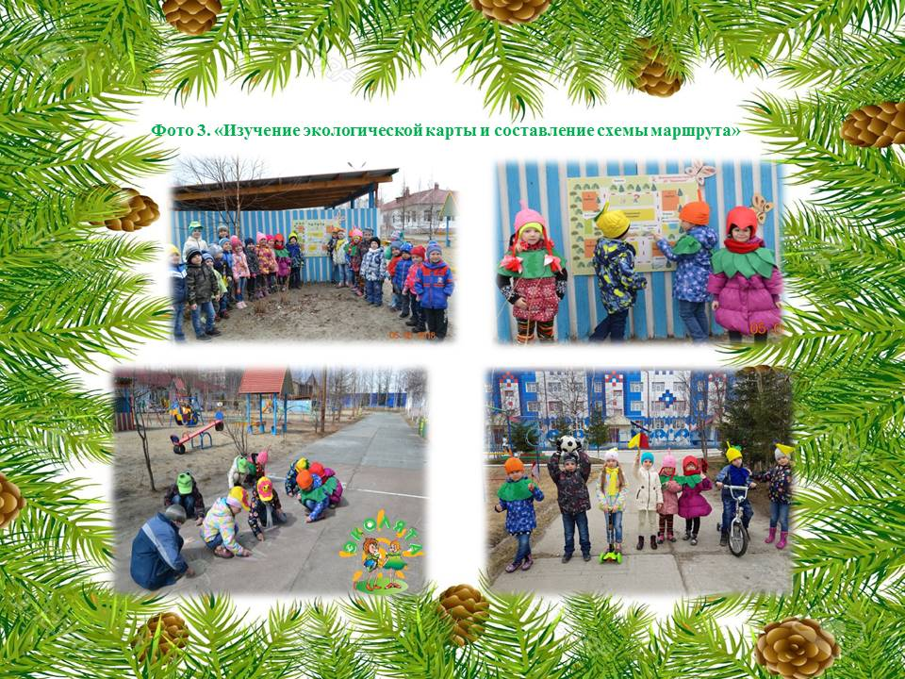
Путешествие по экологической тропе детского сада. Выявление проблемных точек. Обсуждение возможной эко-волонтёрской деятельности на экологической тропе

Slide 10
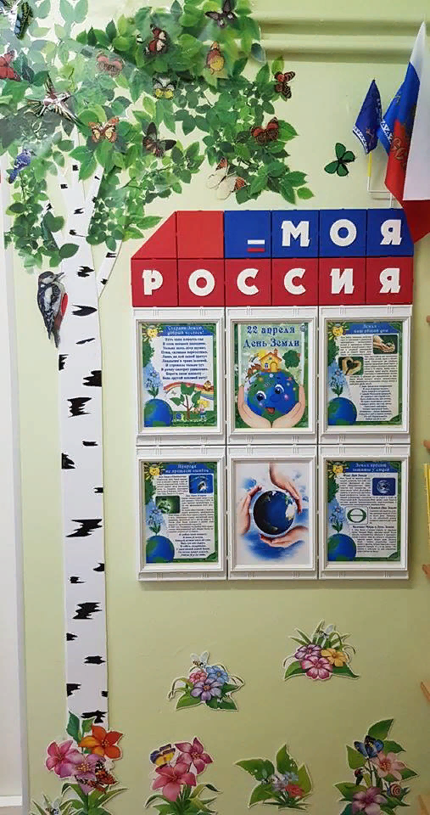



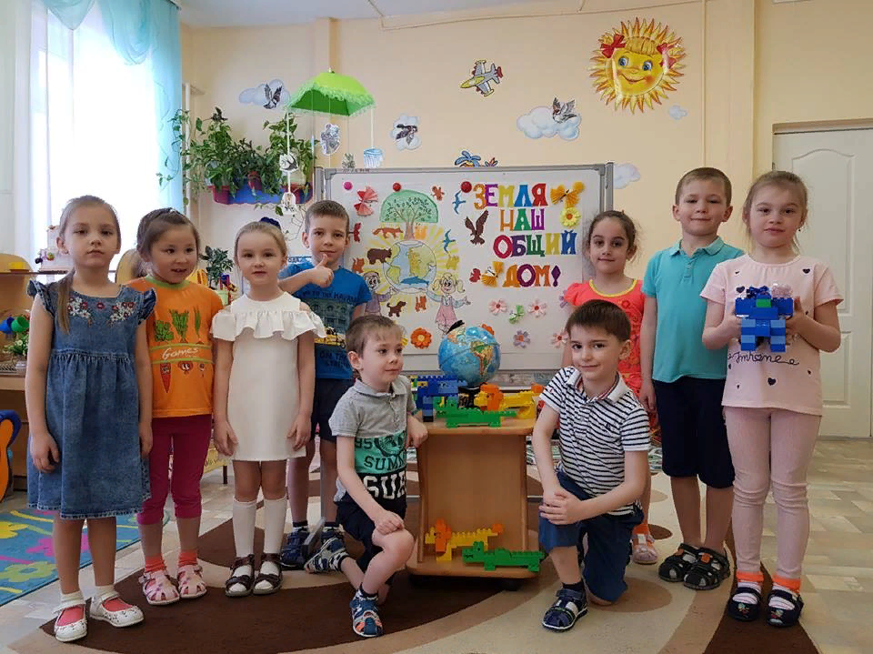





Наши победы

Slide 11

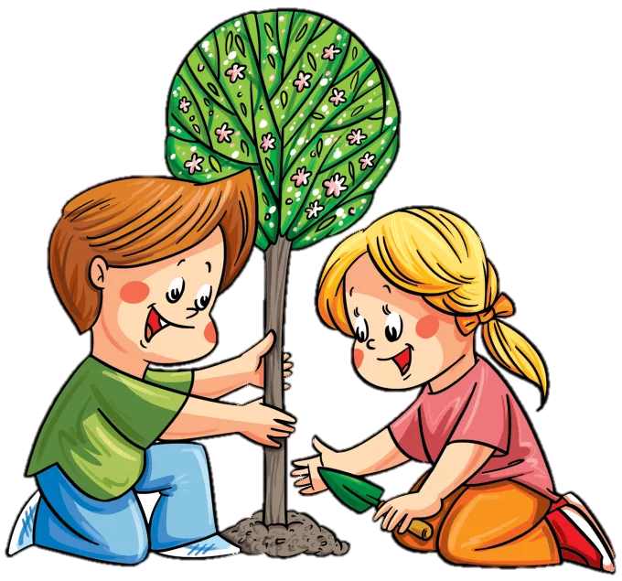

Таким образом, единое эколого-развивающее пространство
ДОУ прямо влияет на детей, воздействуя на:
эмоции;
настроение;
жизнедеятельность.
Во время работы в эколого-развивающем пространстве у детей дошкольного возраста формируются трудовые навыки и такие ценностные личностные качества, присущие волонтёрам, как:
трудолюбие;
ответственность за порученное дело;
экологические знания, экологическая культура;
сознание важности природоохранных мероприятий;
навыки правильного поведения в природной среде;
чувство милосердия и гуманного отношения к объектам
природе;
эстетическое отношение к окружающей действительности

Slide 12
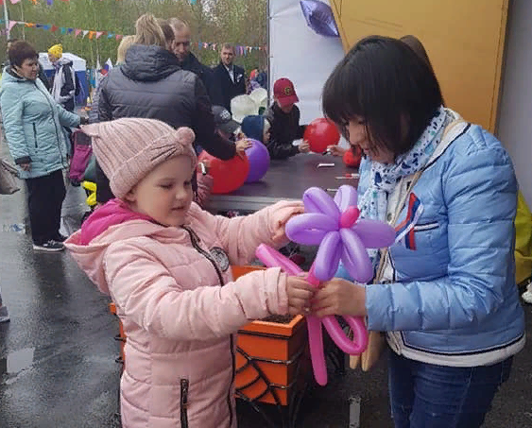
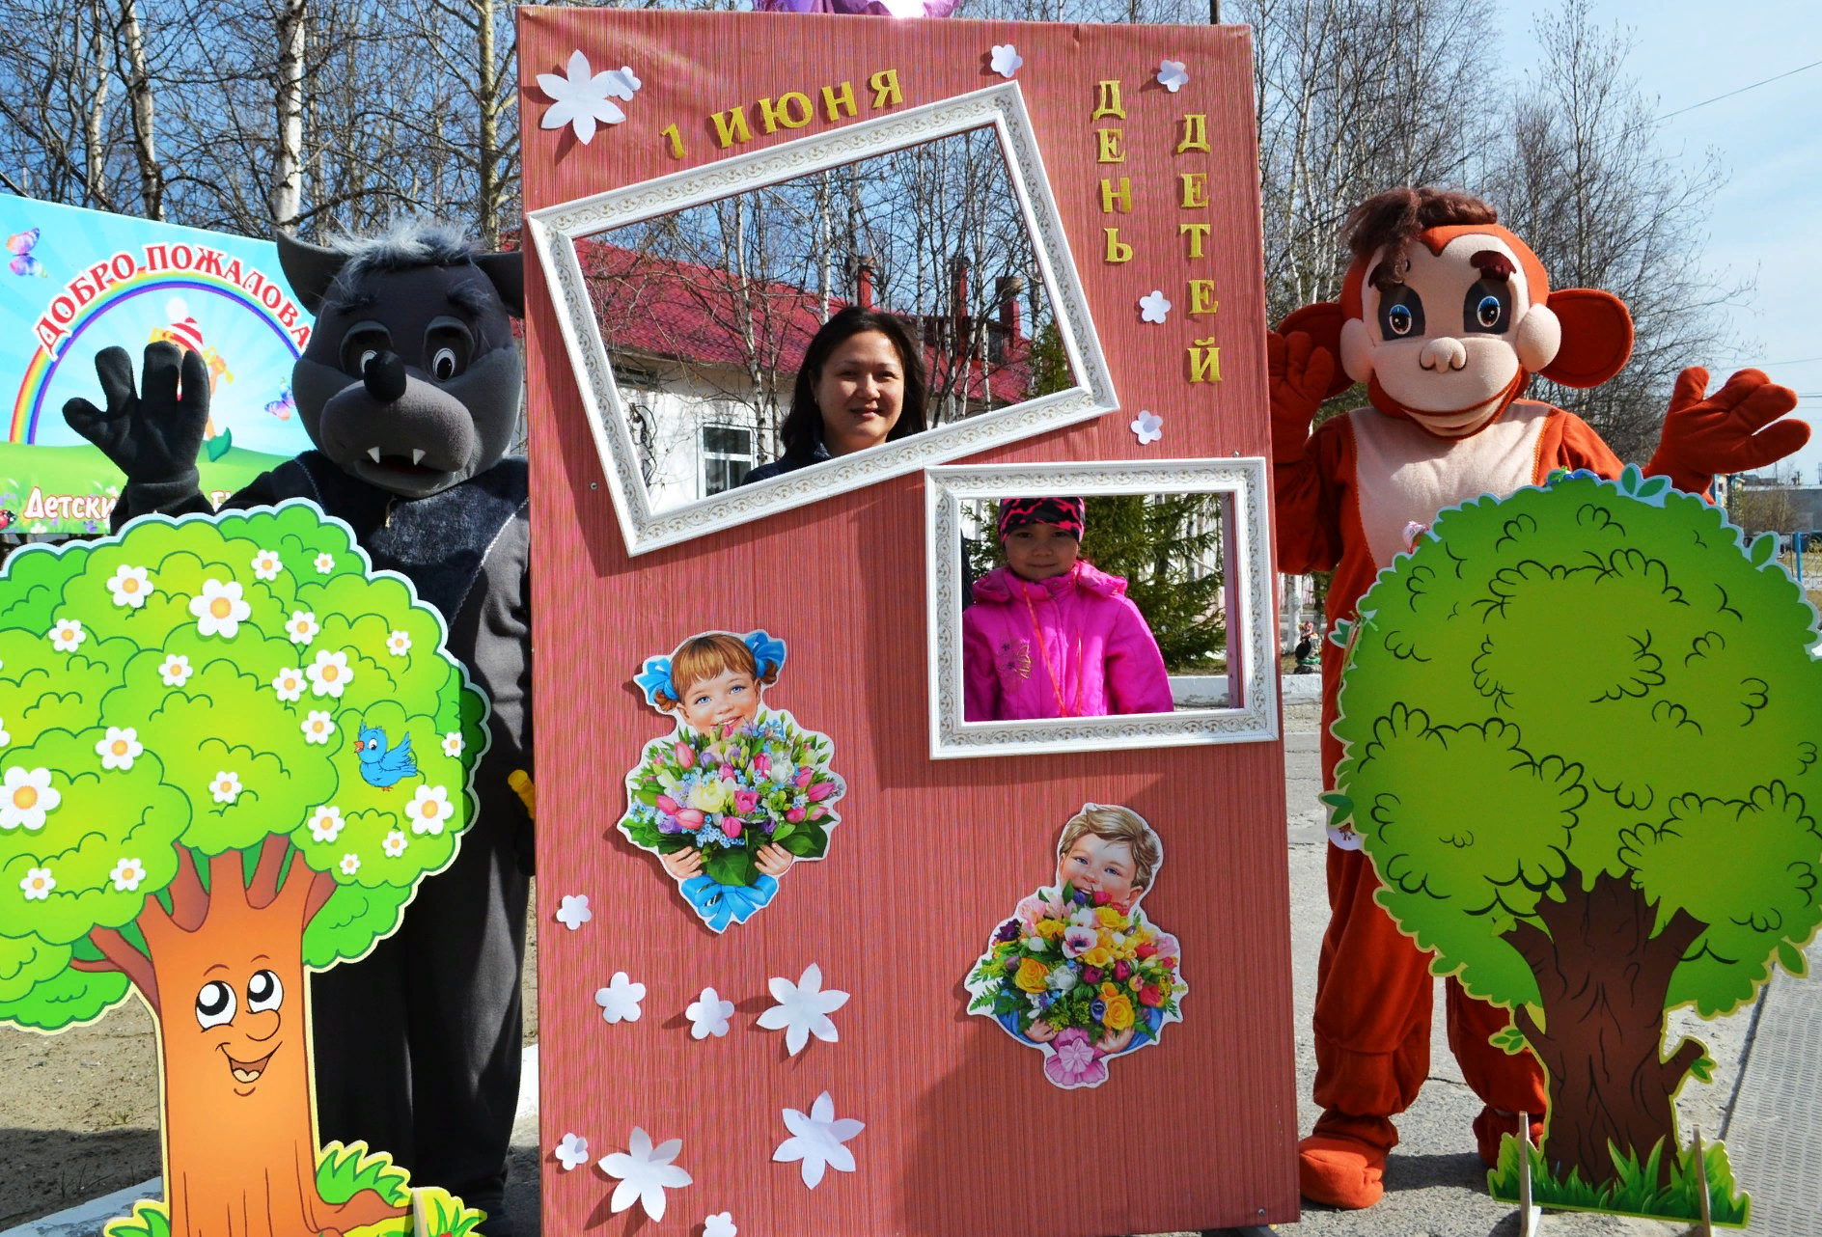


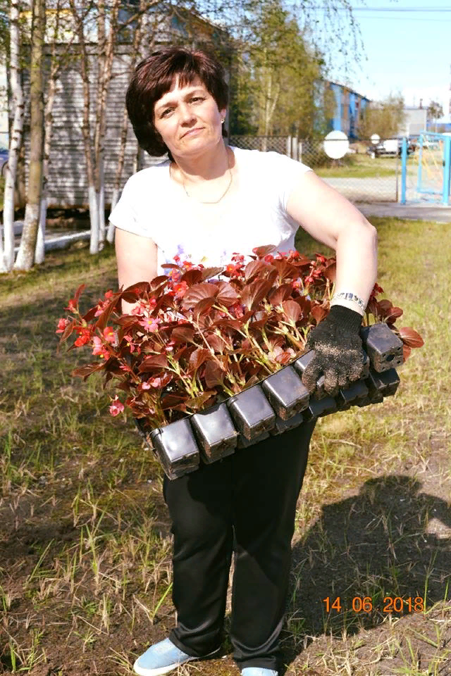
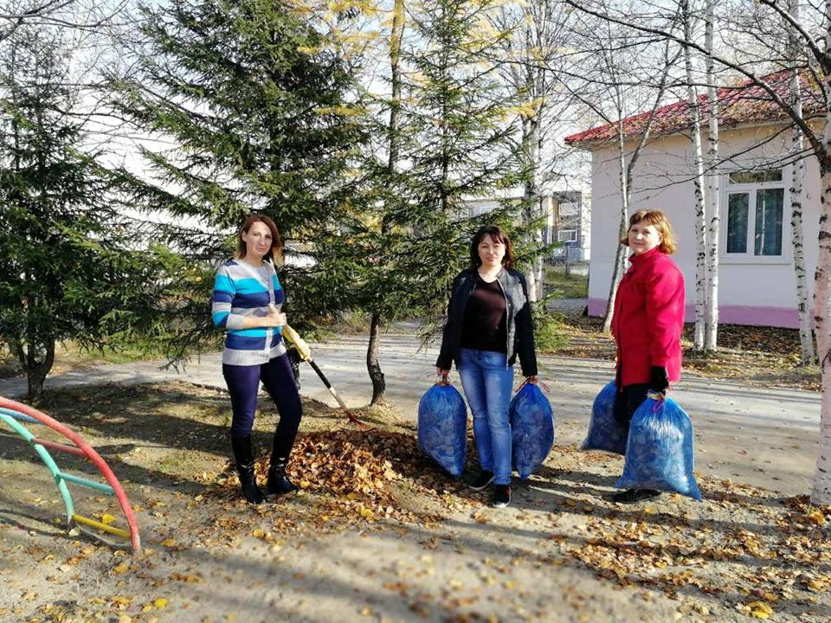
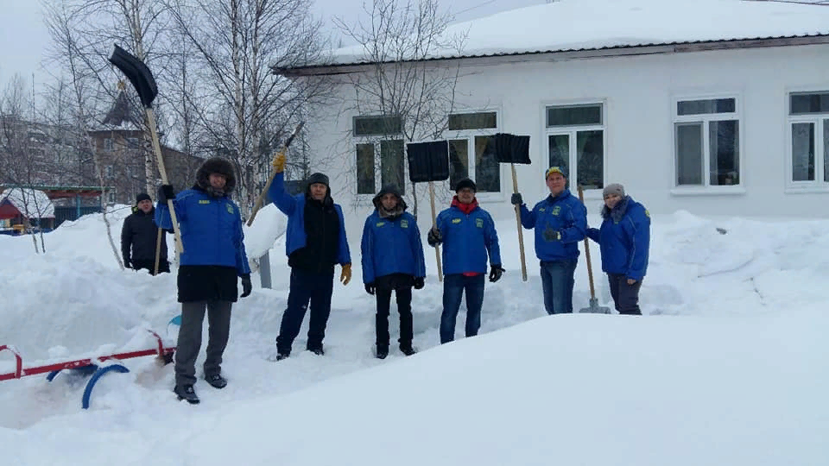
Волонтёрская деятельность взрослых

Slide 13



